Slide 1
SÉANCE A4 · MODULE 6
La décision de dix secondes
Devant quelqu'un qui ne va pas bien, on n'hésite pas entre dix possibilités : on hésite entre appeler tout de suite et attendre demain. Une seule question tranche.
75 minutes · Une nuit à l'urgence
Notes:
Fin du bloc A. Commencer par relire deux billets de A1 — la liste des signes — et annoncer qu'on va la compléter, puis la mettre à l'épreuve sur des situations réelles.

Slide 2
OBJECTIFS DE LA SÉANCE
À la fin, je serai capable de…
1
poser la question qui tranche entre le 8-1-1 et le 9-1-1 ;
2
connaître les cinq signes qui ne se discutent pas ;
3
savoir ce que coûte un transport en ambulance, et quand il est payé ;
4
écrire les deux phrases d'ouverture d'un appel au 8-1-1.
A4 · Une nuit à l'urgence
2
Notes:
Lire les objectifs à voix haute. Y revenir au billet de sortie.

Slide 3
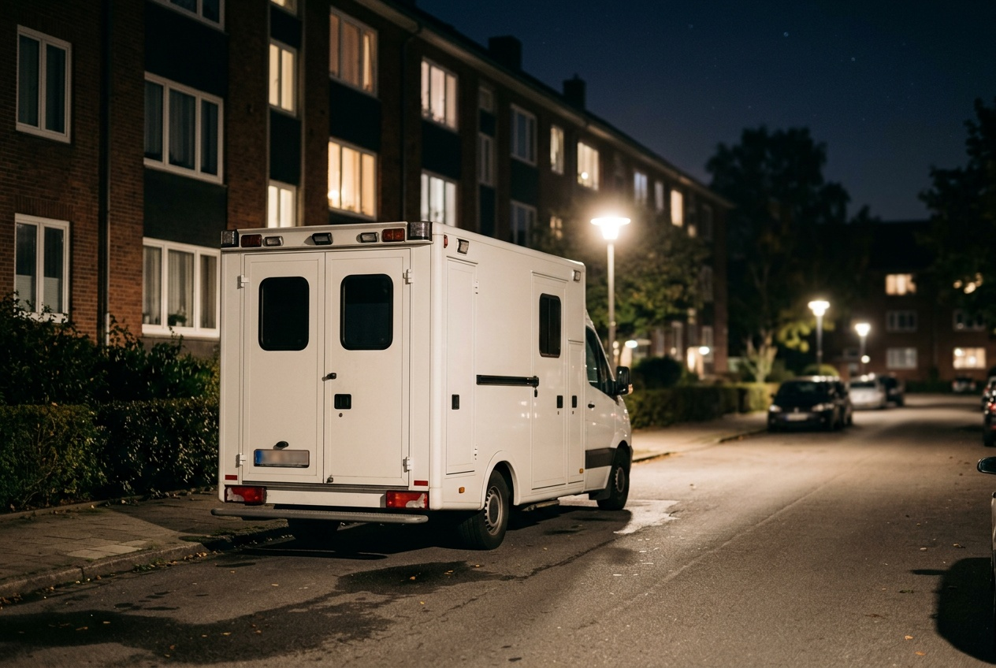
DÉCISION
Il est minuit. Votre voisine de soixante-dix ans est tombée et elle ne peut pas se relever. Vous faites quoi ?
Est-ce qu'on l'aide à se relever d'abord ?
Est-ce qu'on l'amène en voiture ?
Combien coûte une ambulance, et est-ce que ça doit compter ?
Que dit-on en premier quand on compose ?
A4 · Une nuit à l'urgence
3
Notes:
La deuxième piste est un vrai danger : relever quelqu'un qui a une fracture de la hanche aggrave la blessure. Le dire, sans effrayer.

Slide 4
EST-CE QUE ÇA PEUT ATTENDRE DIX MINUTES ?
Si non, c'est le 9-1-1. Si vous hésitez sur ce qu'il faut faire, c'est le 8-1-1.
Dans le doute entre les deux, on compose le 9-1-1 : le service existe pour des gens qui ne sont pas soignants, et personne ne reprochera un appel de trop.
A4 · Une nuit à l'urgence
4
Notes:
Diapositive à photographier. Elle remplace toutes les listes : c'est une question, pas un tableau à mémoriser.

Slide 5
LES CINQ SIGNES QUI NE SE DISCUTENT PAS
On raccroche et on compose le 9-1-1
Une douleur à la poitrine
Une difficulté à respirer
Une perte de connaissance
Surtout avec des sueurs, un bras lourd ou une difficulté à respirer.
La personne cherche son air ou ne peut plus finir une phrase.
Même brève, même si la personne se réveille ensuite.
Un saignement qu'on n'arrête pas
Une chute d'où la personne ne se relève pas
Et un sixième, moins connu
Malgré une compresse et une pression maintenue.
On ne la déplace pas et on ne la fait pas asseoir.
Une confusion soudaine, des mots qui ne viennent plus, un visage qui tombe d'un côté.
A4 · Une nuit à l'urgence
5
Notes:
Le sixième vaut à lui seul la séance : il est mal connu et c'est celui où chaque minute compte le plus.

Slide 6
CE QUE COÛTE LE TRANSPORT
Les chiffres, pour qu'ils cessent de faire peur
LA QUESTION
LA RÉPONSE
Le tarif de base
environ 125 $
Le kilométrage
environ 1,75 $ le kilomètre
65 ans et plus
payé, si le médecin le confirme après coup
Couvert par la carte d'assurance maladie ?
non — c'est l'établissement qui l'assume
Faut-il hésiter pour cette raison ?
jamais, devant l'un des cinq signes
A4 · Une nuit à l'urgence
6
Notes:
Beaucoup d'élèves hésitent à cause du coût et n'osent pas le dire. Donner les chiffres enlève la gêne et remet la décision au bon endroit.

Slide 7
PRENDRE SA VOITURE POUR ALLER PLUS VITE
Le piège le plus fréquent
ON ENTEND SOUVENT
IL FAUT DIRE PLUTÔT
On va y aller en auto, ça coûte moins cher et c'est à dix minutes.
On appelle : les ambulanciers commencent les soins dans le salon.
L'ambulance n'est pas un taxi : les soins commencent chez vous, et l'hôpital sait qu'elle arrive. Pour une douleur à la poitrine, c'est la différence qui compte le plus.
A4 · Une nuit à l'urgence
7
Notes:
Le dire une fois, calmement, sans faire peur. Puis passer : la peur n'apprend rien.

Slide 8
DÉCISION
8-1-1 ou 9-1-1 ?
Pour chaque situation, décidez à voix haute, puis justifiez.
1
Une personne tombée qui ne peut pas se relever.
2
Un enfant qui fait de la fièvre depuis deux jours.
3
Une forte douleur à la poitrine depuis dix minutes.
4
Un comprimé pris deux fois ce matin.
5
Un saignement qui ne s'arrête pas.
6
Une plaie rouge depuis trois jours.
A4 · Une nuit à l'urgence
8
7
Une personne effondrée dans l'autobus, qui ne répond pas.
8
Une éruption sur les bras, et un doute.
Notes:
Faire justifier avec la question de la règle, pas avec la liste : « est-ce que ça peut attendre dix minutes ? ». C'est le réflexe à installer.

Slide 9
CORRECTION
8-1-1 ou 9-1-1 ?
Correction — on lit la réponse, on ne commente pas l'erreur.
1
Une personne tombée qui ne peut pas se relever. » 9-1-1
2
Un enfant qui fait de la fièvre depuis deux jours. » 8-1-1
3
Une forte douleur à la poitrine depuis dix minutes. » 9-1-1
4
Un comprimé pris deux fois ce matin. » 8-1-1
5
Un saignement qui ne s'arrête pas. » 9-1-1
6
Une plaie rouge depuis trois jours. » 8-1-1
A4 · Une nuit à l'urgence
9
7
Une personne effondrée dans l'autobus, qui ne répond pas. » 9-1-1
8
Une éruption sur les bras, et un doute. » 8-1-1
Notes:
Corriger en groupe. Donner la bonne réponse, sans revenir sur qui s'est trompé.

Slide 10
AU 8-1-1 ON DÉCRIT ; AU 9-1-1 ON ANNONCE
Deux phrases contre une. La longueur de l'appel n'est pas la même.
Au 8-1-1, l'infirmière a besoin du détail : depuis quand, quelle température, prise comment, qui boit, qui mange. Au 9-1-1, elle n'a besoin que de l'endroit et d'une phrase.
A4 · Une nuit à l'urgence
10
Notes:
Cette diapositive fait le pont vers le bloc B, qui portera entièrement sur la phrase unique du 9-1-1.

Slide 11
BILLET DE SORTIE
Écrivez les deux premières phrases d'un appel au 8-1-1.
Première phrase : pour qui vous appelez, et son âge.
Deuxième phrase : ce qu'elle a, et depuis quand.
A4 · Une nuit à l'urgence
A4 · Une nuit à l'urgence
11
Notes:
Ramasser. Les meilleures serviront d'ouverture à la séance B1, où l'on verra qu'au 9-1-1, ces deux phrases-là arrivent trop tôt.

